Slide 1
Алгоритмы и структуры данных
Лекция 16.2
Последняя в семестре!
Частичное упрядочение
  Частичный порядок
  Алгоритм выбора k-го элемента на основе процедуры разделения Partition
  Линейный алгоритм выбора k-го элемента
09.12.2014
Частичное упорядочение

Slide 2
Частичный порядок
a
b
a < b
Линейный (полный) порядок T_{n} на множестве из n = 5 элементов
b
g
a < b,
c < d < e < g,
d < f < g
i
Выбор
← S_{j}^{i}
^{(n=i+j+1)}
e
f
d
a
c
i
Разделение
W_{j}^{i →}
^{(n = i + j )}
j
( i + 1 ) –й по возрастанию
S_{k}^{k} – медиана a[k] (n = 2k + 1)
или k = ⎡n/2⎤
j
09.12.2014
Частичное упорядочение
Частичное упорядочение

Slide 3
Где ранее встречался такой частичный порядок?
a
b
e
q
g
z
n
k
u
09.12.2014
Частичное упорядочение

Slide 4
Медиана
Необходимость (например):
В статистике (мат. ожидание, среднее, медиана – робастность/устойчивость)
В алгоритмах для «линейного» разделения (например, в геометрических алгоритмах)
09.12.2014
Частичное упорядочение

Slide 5
Выбор k-го элемента
Синонимы: порядковые статистики, ранги, ранговые статистики
Даны: список из n элементов и натуральное число k.
Требуется: найти элемент, который в отсортированном в возрастающем порядке списке занимал бы k-ую по счету позицию.
Более точно – получить S_{n-k}^{k-1}
k-1
n-k
k –й по возрастанию
09.12.2014
Частичное упорядочение

Slide 6
Сведение к задаче сортировки
Проводим сортировку за время O(n log n).
Выбираем k-й элемент.
Можно ли быстрее?
Аналогия: Сведение задачи поиска минимального элемента к задаче сортировки (k = 1).
Тривиальная нижняя граница: n – 1.
При k ≤ n / log₂n : 1) построить пирамиду за O(n).
2) выбрать из неё k наименьших за время O(k log₂n)
Всего O(n + k log₂n) = O(n).
09.12.2014
Частичное упорядочение

Slide 7
Выбор k-го элемента
Алгоритм на основе процедуры Partition
≤ x
x
> x
L
R
p
x – элемент массива, p-й по порядку от начала массива (от 1-го элемента)
≤ x
k
x
k
> x
L
R
p
k < p
k < p
k > p
L
p−1
p+1
R
09.12.2014
Частичное упорядочение

Slide 8
Функция разделения (напоминание)
template <typename T, typename E>
int partition2S (T &a, const int le, const int ri)
// Post: разделитель x = a[j]. (le<=j<=ri) & (a[le..j)< x) & (a(j..ri] >= x)
{ //uns n = nElements(a);
int j = int((le+ri)/2); swap2<E>(a[le],a[j]);
// опорный выбран и помещен в a[le]
j=le;
for (uns i=le+1; i<=ri; i++)
if (a[i]< a[le]) {j++; swap2<E>(a[j],a[i]);}
swap2<E>(a[le], a[j]);
return j;
}
09.12.2014
Частичное упорядочение

Slide 9
Процедура выбора
template <typename T, typename E>
void select1 (T &a, const int le, const int ri, const int k)
// Выбор k-го по счету элемента в массиве a[0..n-1]
{ //uns n = nElements(a);
int p = partition2S <T,E>( a, le, ri);
if (p > k) select1 <T,E>(a, le, p-1, k);
else if (p < k) select1 <T,E>(a, p + 1, ri, k);
else /* p == k, ничего */
} //end select
Можно превратить в итеративную версию,
т.к. один альтернативный рекурсивный вызов
09.12.2014
Частичное упорядочение

Slide 10
Итеративная версия
template <typename T, typename E>
void select2 (T &a, const int le, const int ri, const int k)
// Выбор k-го по счету элемента в массиве a[0..n-1]
{ // Итеративная версия
int l = le; int r = ri;
while (l < r)
{ int p = partition2S <T,E>( a, l, r);
if (p > k) r = p - 1; //select1 <T,E>(a, le, p-1, k);
else if (p < k) l = p + 1; //select1 <T,E>(a, p + 1, ri, k);
}
} //end select
09.12.2014
Частичное упорядочение

Slide 11
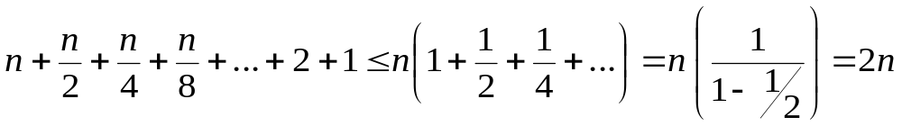
Алгоритм на основе процедуры partition
Анализ алгоритма
Благоприятный случай – деление пополам
2. «Средний» случай
Пусть размер подзадачи при рекурсивном вызове есть не более, чем αn, где n – размер текущей задачи, а 0 < α < 1.
Тогда T(n) ≤ an + T (αn).
Покажем, что T(n) ≤ Сn, т.е. T(n) = O(n).
Действительно, T(n) ≤ an + Сαn = n (a + Сα) ≤ Сn (хотим).
(a + Сα ) ≤ С → a ≤ С − Сα = С (1 − α) → С ≥ a/(1 − α).
Например, при α = 0.9 должно быть С ≥ 10a
3. Худший случай – O (n²). Рецепт→ Рандомизированная выборка.
09.12.2014
Частичное упорядочение

Slide 12
Задание:
рассмотреть примеры работы алгоритма
09.12.2014
Частичное упорядочение

Slide 13
Линейный (по сложности) алгоритм выбора k-го элемента
(Сложность - в худшем случае)
Идея: 1. Находить гарантированно «удачный» опорный (разделяющий) элемент
2. Для этого породить много маленьких порядков и из них извлечь нужный
Обозначим сложность алгоритма как T(n).
Пусть n = 7(2q + 1). (Если нет, то добавим не более 13 элементов +∞)
Шаг 1. Сортируем семерки (каждую из 2q + 1 штук) за 13(2q + 1) шагов.
13(2q + 1) = (13/7) 7(2q + 1) = (13/7)n.
В каждой семерке знаем медиану.
Шаг 2. Рекурсивно этим же алгоритмом находим медиану медиан «семерок» за время T(n/7). Получим состояние, изображенное на следующем рисунке
09.12.2014
Частичное упорядочение

Slide 14

Линейный алгоритм выбора k-го элемента
Состояние после 2-го шага
A
D
3q
q строк
4q+3
B
C
4q+3
q строк
3q
К 3-му шагу:
C + D
A
B
4q+3
4q+3
09.12.2014
Частичное упорядочение

Slide 15
Линейный алгоритм выбора k-го элемента
Шаг 3. «Разбрасываем» 6q элементов из C + D относительно медианы медиан (ММ). Каждая тройка распределяется за 2 сравнения. Всего имеем 4q действий:
4q ≤ 2(2q +1)=(2/7)n
Оценим размеры правой и левой частей относительно ММ.
A’=A+ (добавка из C + D )
B’=B+ (добавка из C + D )
Максимальный размер A’ или B’ равен
(4q + 3) + (6q) = 10q + 3
Остальные элементы (4q + 4) «отсекаются» на шаге 4.
10q + 3 ≤ 10q + 5 = 5(2q +1)=(5/7)n
09.12.2014
Частичное упорядочение

Slide 16
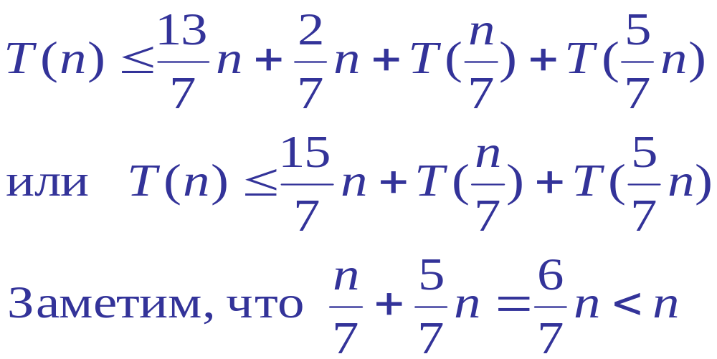
Линейный алгоритм выбора k-го элемента
Шаг 4. Рекурсивный вызов «вправо» или «влево» от ММ
При номер(ММ) > k → выбор из сегмента L..ММ−1
При номер(ММ) < k → выбор из сегмента ММ+1..R
При номер(ММ) = k → Return
Стоимость шага 4 есть T ( (5/7)n )
Итак общий баланс по всем 4-м шагам:
09.12.2014
Частичное упорядочение

Slide 17
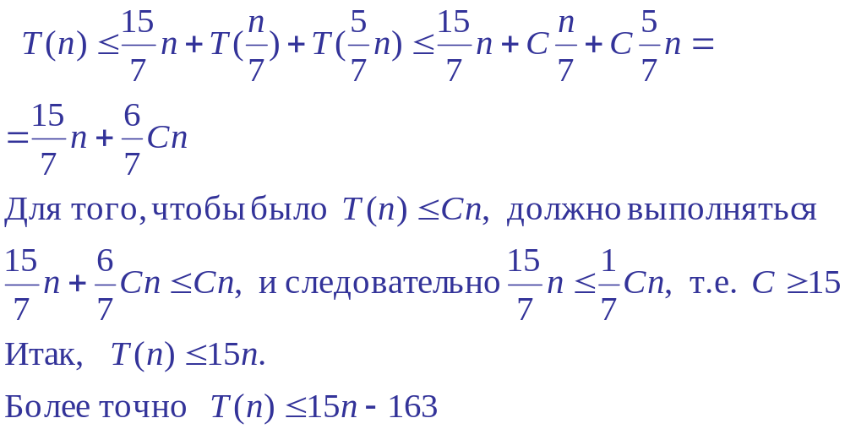
Линейный алгоритм выбора k-го элемента
Покажем, что T(n) = O(n) .
Пусть T(n) ≤ Сn, тогда
09.12.2014
Частичное упорядочение

Slide 18
Линейный алгоритм выбора k-го элемента
Этот алгоритм лучше, чем прямая сортировка,
при n > 2¹⁰.
При разбиении на «пятерки» получили бы T(n) ≤ 18n.
Общий метод
(проектная модель) разработки алгоритмов
Prune & Search или Отсечение и Поиск
09.12.2014
Частичное упорядочение

Slide 19
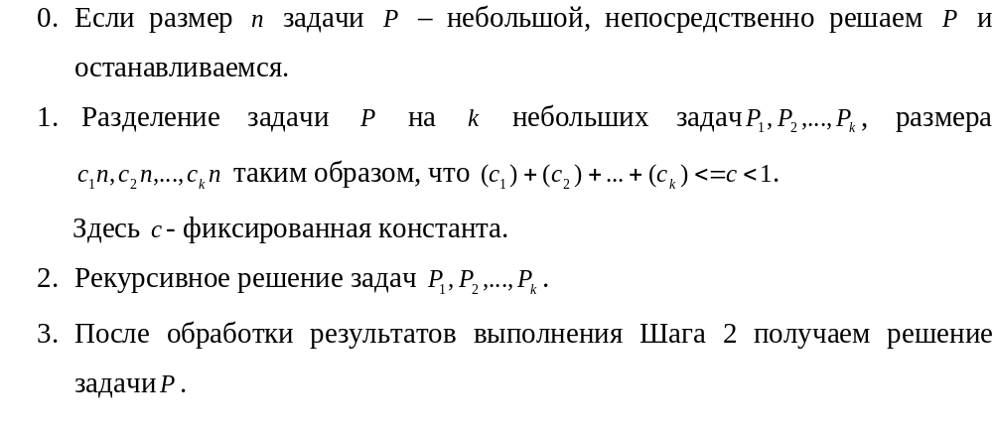
Метод Prune & Search или Отсечение и Поиск
09.12.2014
Частичное упорядочение

Slide 20
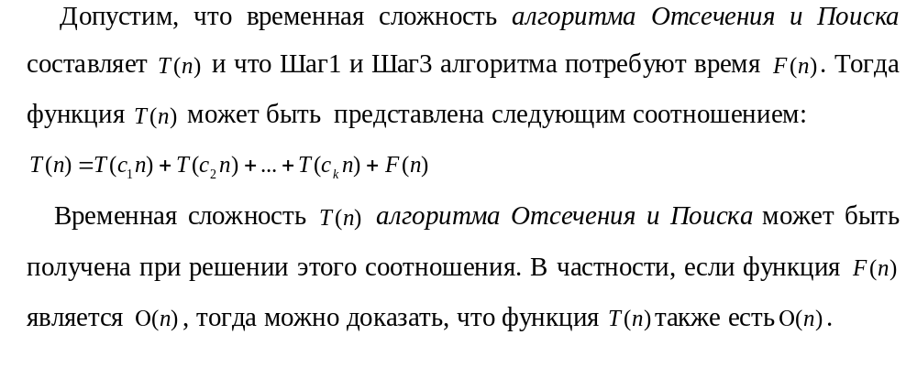
Метод Prune & Search или Отсечение и Поиск
09.12.2014
Частичное упорядочение

Slide 21
Темы задания ТК-3
Идеально сбалансированные деревья | Код, примеры
Случайные БДП Рандомизированные пирамиды поиска (Treaps) Сбалансированные БДП (АВЛ-деревья) | Вращения. Примеры. Построить, (последовательная вставка). Удалить.
(код, примеры)
Хеш+ Сортировка

Slide 22
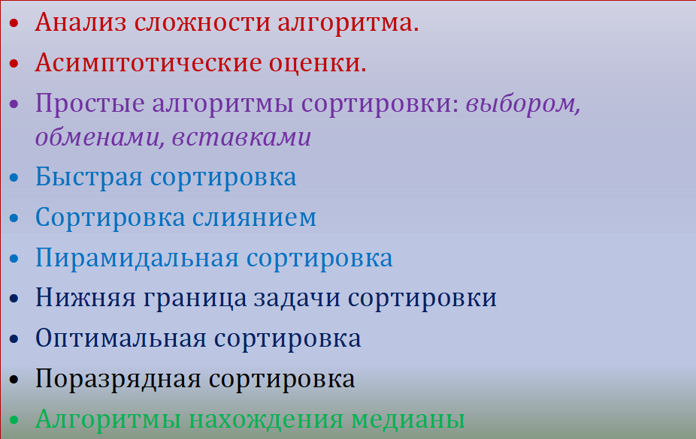
Раздел «Сортировка»
09.12.2014
Частичное упорядочение

Slide 23
НКОНЕЦ ЛЕКЦИИ
КОНЕЦ ЛЕКЦИИ
КОНЕЦ ЛЕКЦИИ
КОНЕЦ ЛЕКЦИИ
КОНЕЦ ЛЕКЦИИ
КОНЕЦ ЛЕКЦИИ
КОНЕЦ ЛЕКЦИИ
КОНЕЦ ЛЕКЦИИ
09.12.2014
Частичное упорядочение

